Slide 1
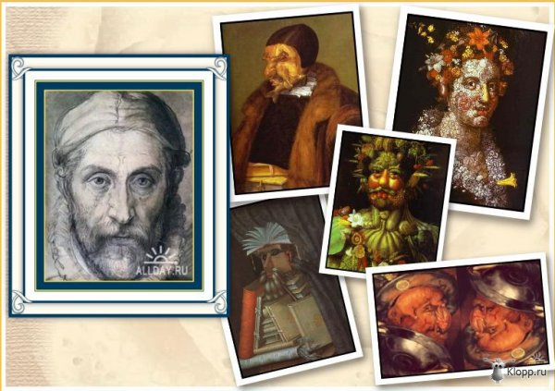
Джузеппе Арчимбольдо
Постовалова Г.М. г.Ноябрьск

Slide 2
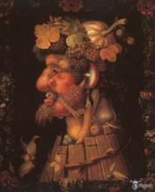
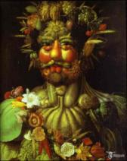
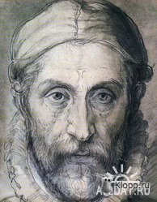
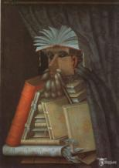
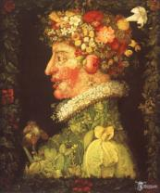
Джузеппе Арчимбольдо
— живописец, декоратор, классик маньеризма, один из предтеч сюрреализма.

Slide 3
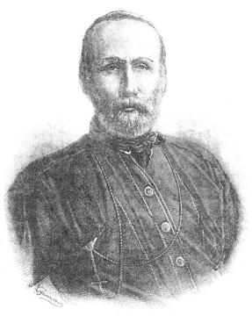
Родился в Милане в 1527 в патрицианской семье. Получил уроки искусства в мастерской отца. С 1562 работал при дворе императора Священной Римской империи Фердинанда I и сменившего его императора Рудольфа II. В 1591 получил графский титул.

Slide 4
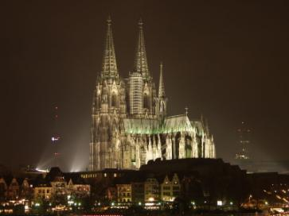
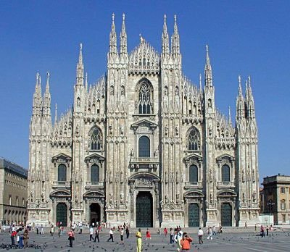
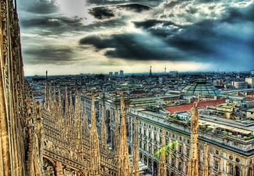
Есть сведения, что в возрасте 22 лет он помогал своему отцу, расписывавшему Миланский собор.

Slide 5
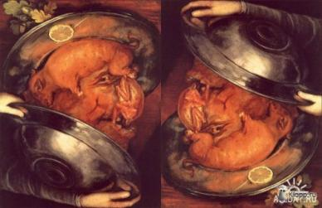
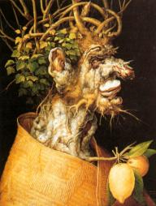
Он воспринимался друзьями как человек с универсальной эрудицией и очень развитым творческим гением. Большинство его современников, также известных людей, смотрели на него с восхищением из-за его талантов и его изобретательности не только в живописи, но также и в организации игр, свадеб, коронаций, процессий. Он отвечал при дворе за архитектуру и театрально-художественное оформление всех мероприятий. В то же самое время он — инженер, конструктор гидравлических машин, создатель фонтанов, принимает участие в основании музея искусств.
Повар

Slide 6
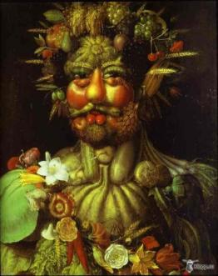
В 1570 Арчимбольдо был послан в Прагу к Рудольфу, сыну Максимилиана, проектировать сложное театрализованное представление и остался служить Рудольфу II, когда тот поднялся на трон (1575) после смерти Максимилиана II. Искусство было вечной любовью сына Максимилиана — Рудольфа II, он отдал под мастерские часть дворца и способствовал тому, что в Праге сложилось тесное сообщество художников, получивших впоследствии название "рудольфинцы".
Вертумн (Портрет императора Рудольфа Второго)

Slide 7
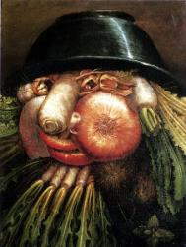
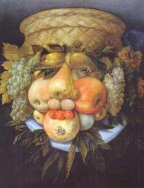
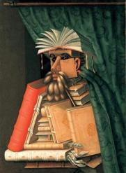
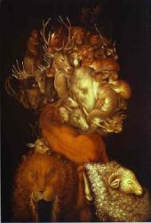
Маньеризм — всегда искусство высокой игры. И никогда не сводится к простому соответствию зримого и сущего. Это искусство стремилось связать в единую цепь мир природы и мир человека, живых и мёртвых, небо и землю, звёзды и людские характеры, цвет, букву, число, даже звук. Не кто иной, как Арчимбольдо, изобрёл клавесин, игра на котором вызывала различные цветовые эффекты. Это искусство искало синтеза, но так и не обрело его. Оно предлагало смелые решения, но порой заходило в тупик.

Slide 8
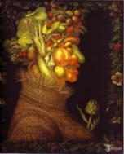
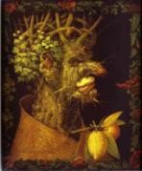
Первую серию фантастических портретов-коллажей художник выполнил для Максимилиана II в 1563 г., это были «Времена года». Несколько позже (1566) появились «Элементы». Обе эти серии (составляюшие по Аристотелю «Универсум») символизируют связь микрокосма с макрокосмом, т.е. могут быть истолкованы как символ высшего единства, вечности.

Slide 9
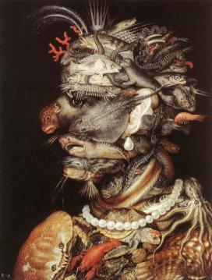
В обоих циклах применен один и тот же изобразительный прием: на глухом черном фоне воздвигаются антропоморфные пирамиды из отдельных, нагроможденных друг на друга предметов. Написанные с абсолютной зрительной адекватностью, красочные, на свой лад одушевленные, они обладают почти сюрреалистической навязчивостью.

Slide 10
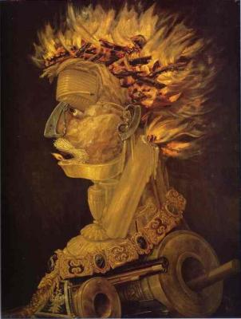
Изобретательные импровизирован-ные композиции из фруктов, цветов, вещей и животных складываются в причудливые полуфигуры. Например, «Огонь», он же Марс, т.е. победитель – одна из аллегорий на императора, - украшен орденом Золотого Руна (родового знака принадлежности к австрийскому дому). Плоды здесь сочетаются с пушками, что напоминает о венгерских войнах Габсбургов. Марс жарко сверкает, голова его охвачена сиянием, все цветовое решение картины – огонь и золото.

Slide 11
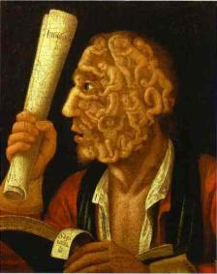
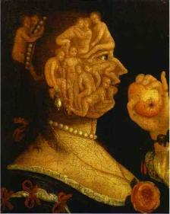
Джузеппе Арчимбольдо, автор удивительных зрительных каламбуров, был придворным художником при императорах габсбургской династии во второй половине XVI века. Как и многие мастера своего времени, совмещал разные, как художественные, так и инженерные профессии, что идеально соответствовало вкусам тогдашнего пражского двора, страстно увлеченного (в особенности в лице Рудольфа II) не только искусством, но и натурфилософией, в ту пору неразрывно слитой с алхимией и астрологией.
Адам и Ева

Slide 12
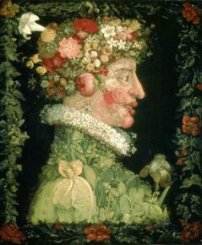
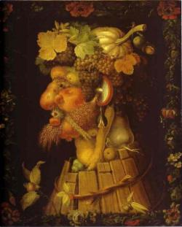
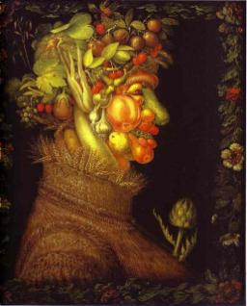
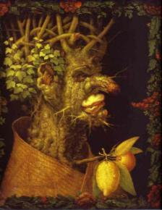
Был организатором придворных празднеств и маскарадов, конструировал хитроумные сценические механизмы. Живописец, декоратор. Однако в историю вошел прежде всего как живописец. До нас дошло 14 картин Арчимбольдо . Наиболее известные "фантастические головы" он писал с 1560-х годов.

Slide 13
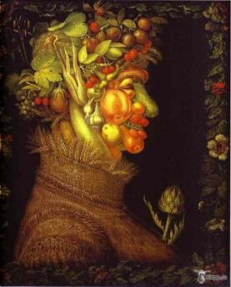
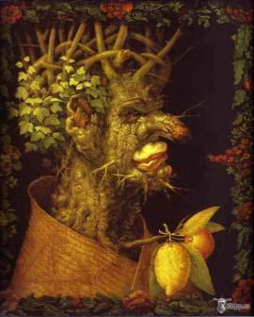
Первую серию фантастических портретов-коллажей художник выполнил для Максимилиана II в 1563 г., это были «Времена года».
Лето
Зима
Осень
Весна

Slide 14
«Весна»
К «Весне» взгляд притягивают множество тонко выписанных цветов в красочной композиции причудливой формы на глухом черном фоне, но если посмотреть на них, немного отстранившись, то нас привлекают уже не столько сами цветы, сколько личико молодой улыбчивой девушки, которое мы распознаем в этой растительной композиции... только вот в качестве носа у красавицы бутон лилии, вместо уха – тюльпан, глазами служат цветы дикой вишни, а зубки у нее в виде колокольчиков ландыша .

Slide 15
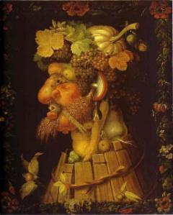
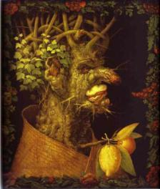
«Лето»
«Лето» предстает перед нами краснощеким молодцом с лицом из ранних фруктов и овощей.
«Осень»
«Осень» – зрелым мужчиной с волосами из виноградных гроздей и с лицом из поздних фруктов и овощей.
«Зима»
А вот «Зиму» представляет сухой корявый пень, рисунок сучков которого образует личину дряхлого старика.

Slide 16
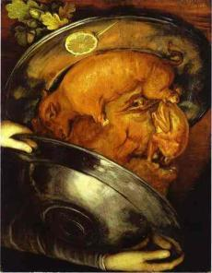
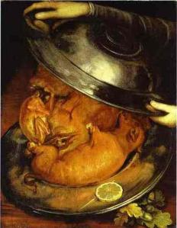
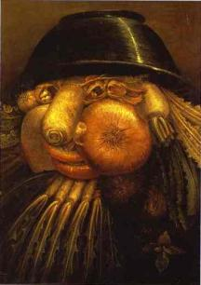
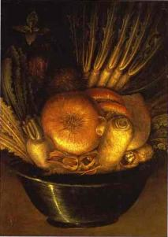
Есть картины, которые являются перевертышами в буквальном смысле слова: на одной изображена миска с овощами, на другой – картина с фруктами, но если перевернуть эти картины вверх ногами, то перед нами все те же антропоморфные коллажи из овощей или фруктов.

Slide 17
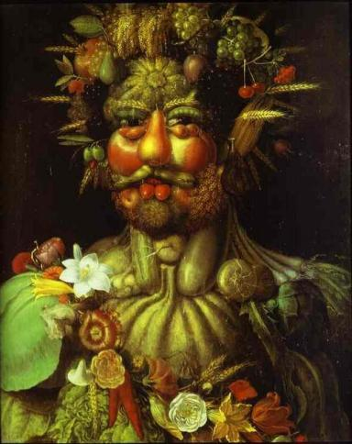
Ударом волшебной кисти Джузеппе Арчимбольдо трансформирует реальность. Из кабачка делает нос, из огурца – подбородок, из колоса пшеницы – прекрасную шевелюру, а из набора овощей... – портрет императора – Рудольфа II.
Здесь император представлен под чертами Вертумна – античного бога, защитника фруктовых деревьев и мужа Помоны, богини фруктов.

Slide 18
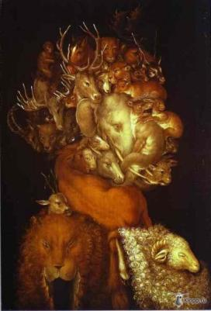
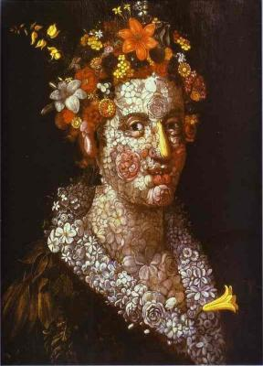
Арчимбольдо был художником, наделенным неисчерпаемой фантазией. Его произведения написаны с блестящим колористическим мастерством и вниманием к мельчайшим деталям в строении растений.

Slide 19
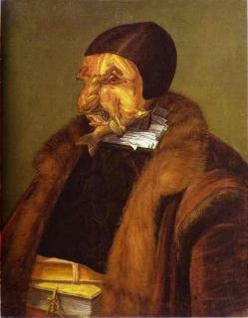
Душой творчества Арчимбольдо была идея метаморфозы, в ней он видел один из возможных путей познания Вселенной, идея, жившая в подсознании всех художников- маньеристов, стремившихся в своих усложненных, многозначительных образах совместить многие явления.
Вертумн
Библиотекарь
Юрист

Slide 20
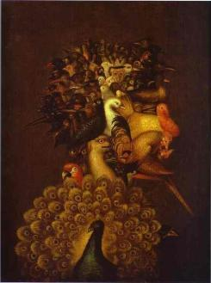
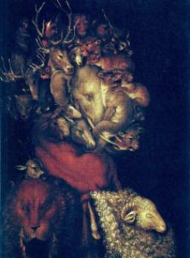
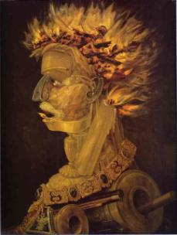
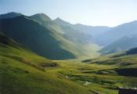
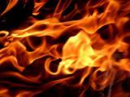
Стихии в картинах Арчимбольдо
Вода
Воздух
Земля
Огонь

Slide 21
Умер Арчимбольдо в Милане 11 июля 1593, в 66 лет. Обожаемый при жизни, он оказывается после смерти забытым, пока сюрреалисты ХХ века не вернули моду на него. Его наследие обрело новую популярность в 20 в. в связи с развитием сюрреализма, представители которого воспринимали миланско-пражского мастера как одного из своих предшественников. .

Slide 22
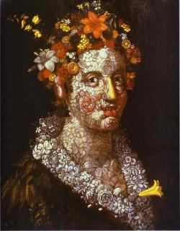
Арчимбольдо был очень популярен при жизни, чем объясняется множество подражаний его стилю. В XX веке, особенно с появлением сюрреализма, этот художник вошёл в моду. В настоящее время Арчимбольдо считается классиком маньеризма.

Slide 23
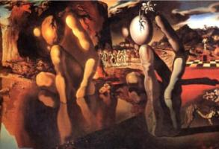
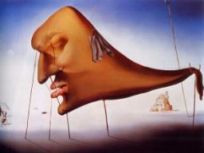
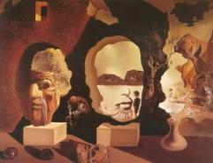
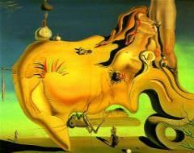
В XX веке, особенно с появлением сюрреализма, этот художник вошёл в моду. В настоящее время Арчимбольдо считается классиком маньеризма. Его трансформации стали источником вдохновения и предметом подражания для Сальвадора Дали Арчимбольдо создавал также ирреально-гротескные антропоморфные пейзажи, с холмами и скалами в виде голов и т.п., но их труднее отделить от работ подражателей-«арчимбольдистов», которых на рубеже 16–17 вв. было довольно много.
Картины С.Дали

Slide 24
Джузеппе Арчимбольдо -
прадедушка сюрреализма

Slide 25
Ссылки:
http://www.wga.hu/frames-e.html?/html/a/arcimbol/index.html
http://forum.materinstvo.ru/index.php?showtopic=107177
http://www.russianvoyage.ru/images/stories/italia/milan/duomo.jpg
http://farm1.static.flickr.com/71/187339597_2211cdb865.jpg
http://www.klopp.ru/index.php?newsid=93165

